Slide 1
Создание икт-игр с помощью
программы Microsoft PowerPoint
Преподаватели КГБПОУ «Рубцовский педагогический колледж»
Захарова О.Н.
Медведева Л.В.
г. Рубцовск 2024

Slide 2
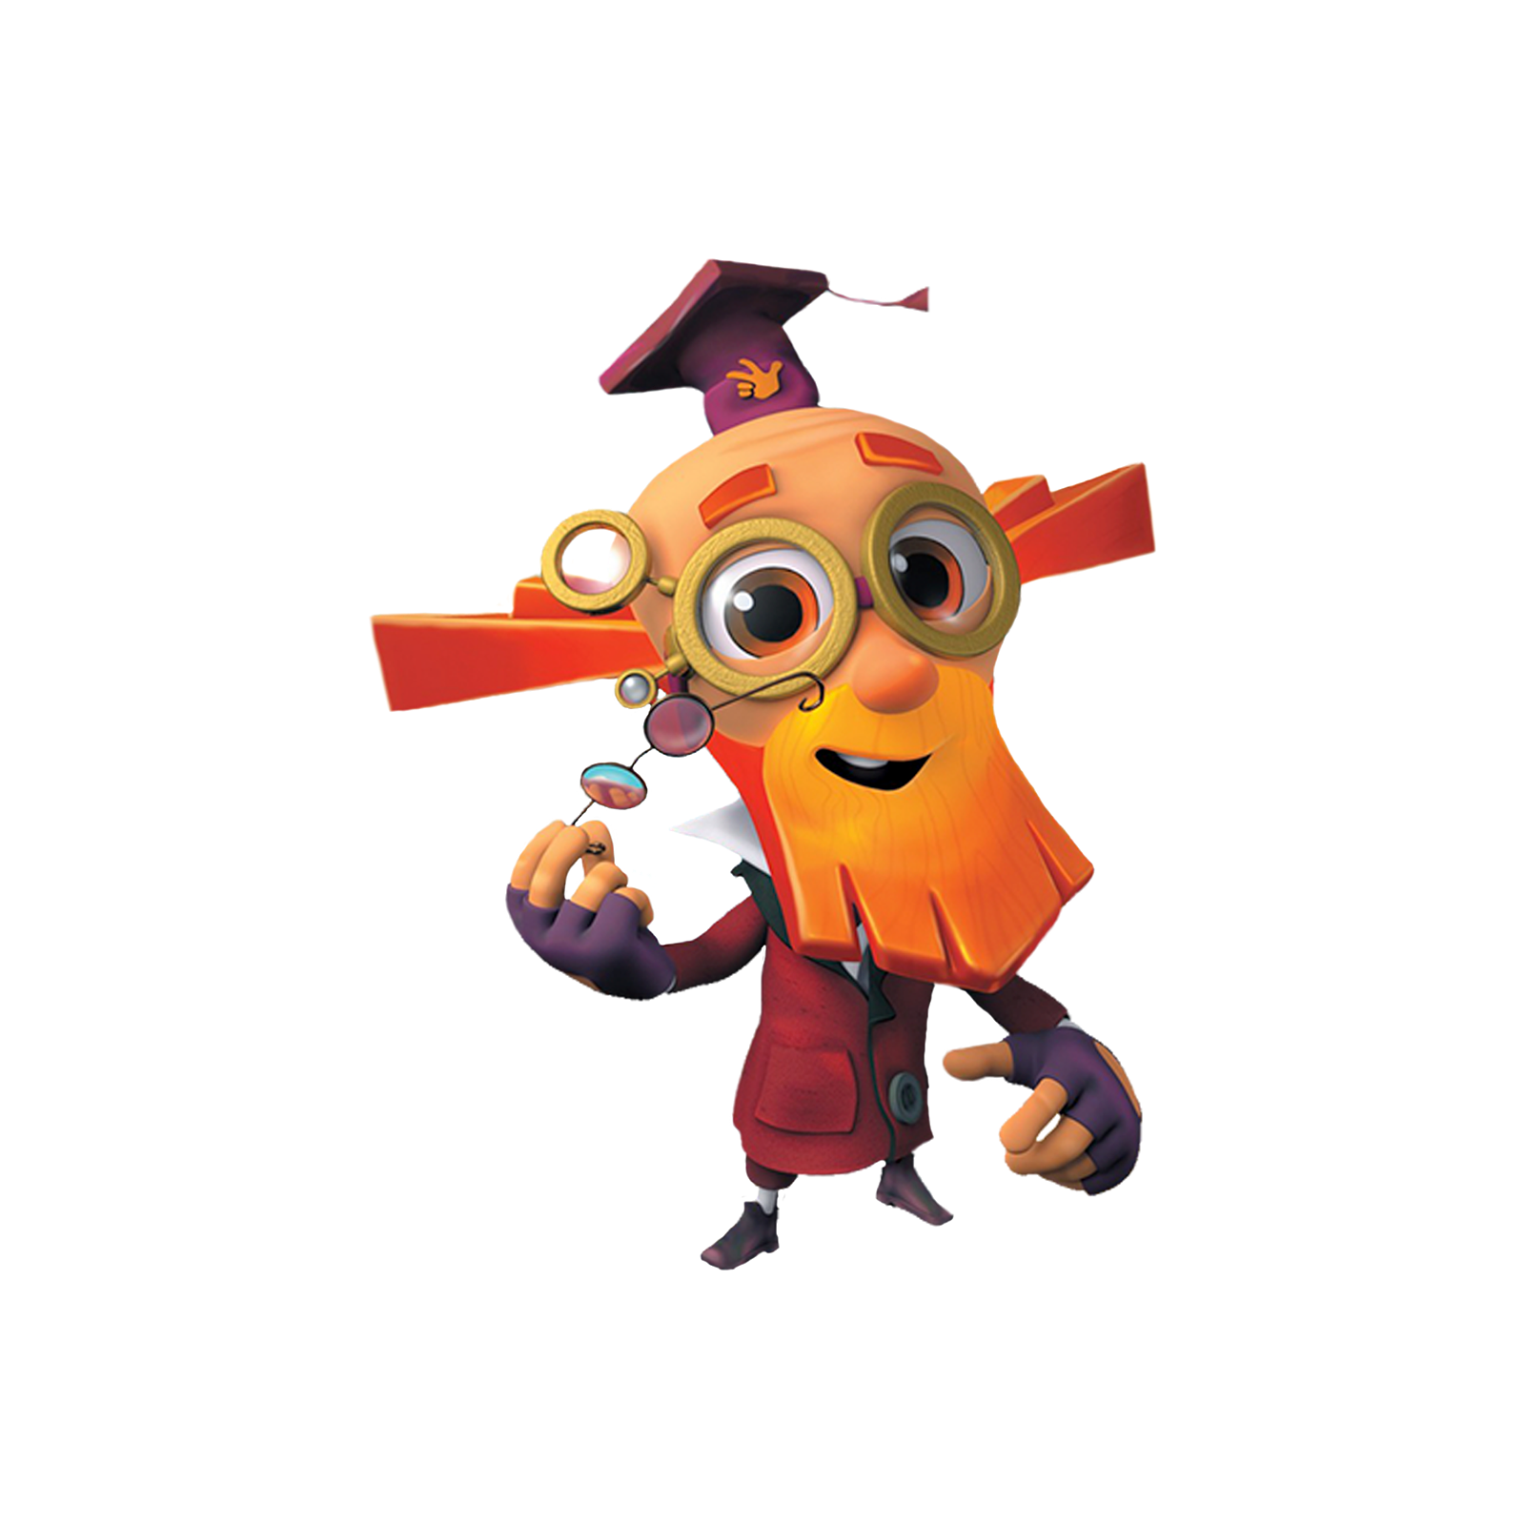
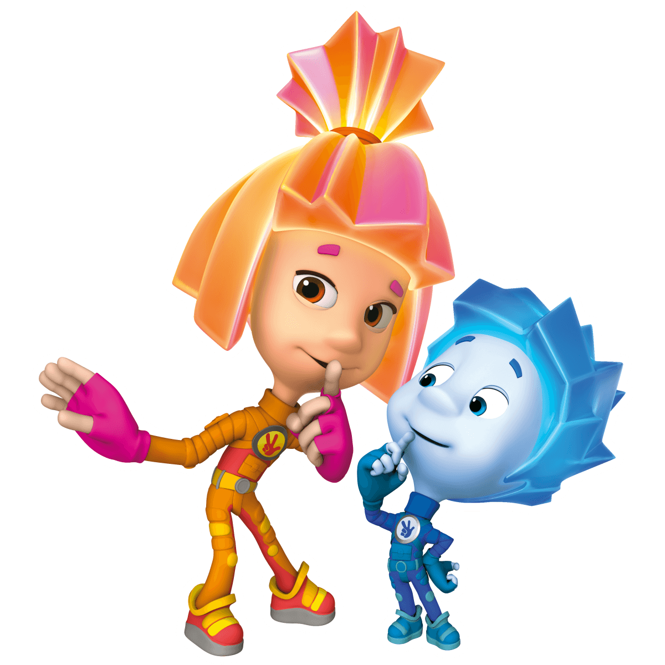
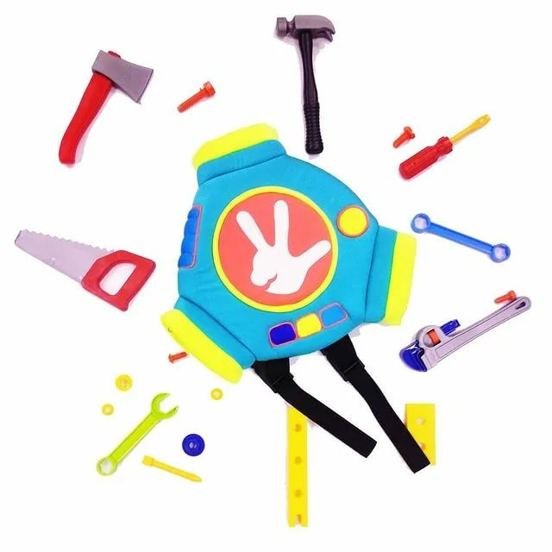
"Что на "Т"

Slide 3
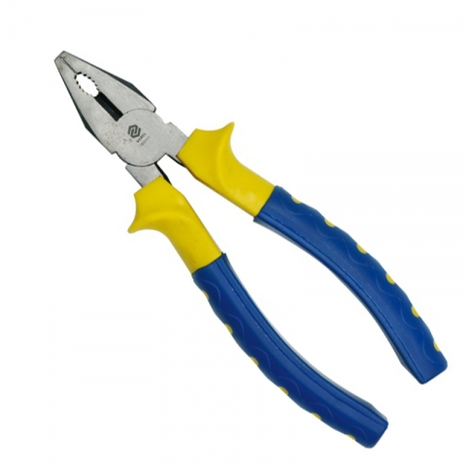
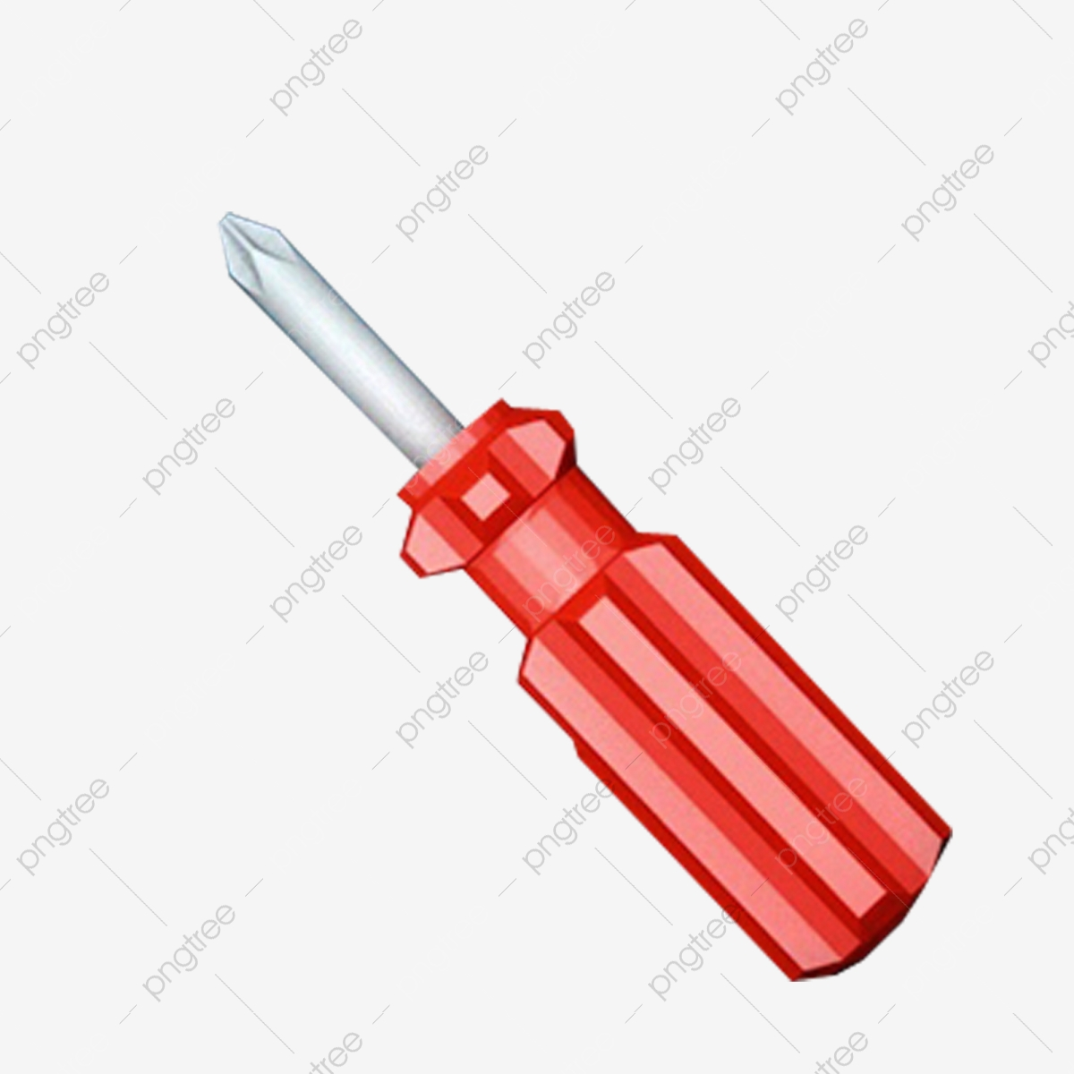
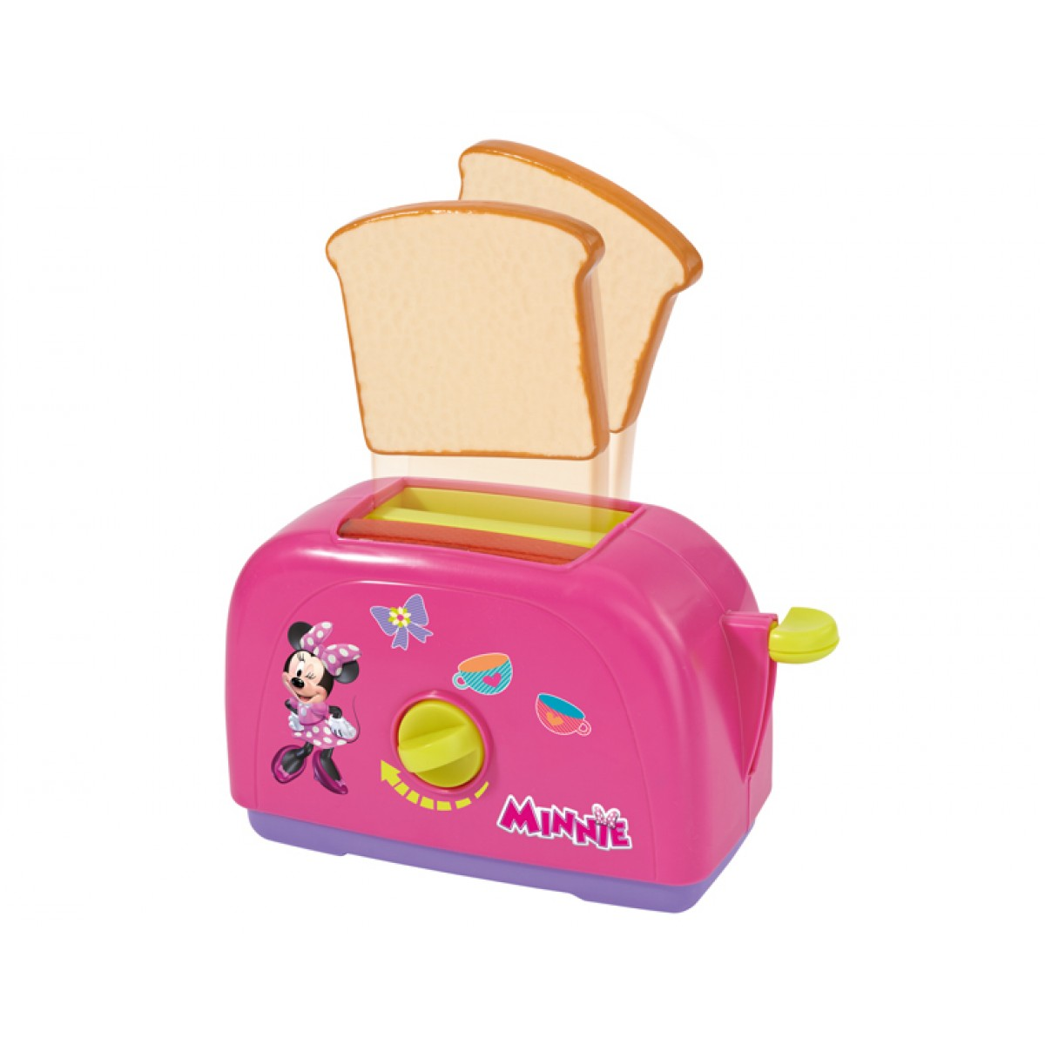

Slide 4
Выход

Slide 5
Этап 1. Добавляем объекты на слайд
Чтобы собрать игру, нужно подготовить картинки и скачать их в контент -папку.
2.Откройте PowerPoint и создайте пустой слайд.
3.Добавьте на слайд фон.
Для этого перейдите на вкладку Вставка → Рисунок, найдите загруженную папку со всеми файлами и выберите объект Фон. Поместите его на слайд.

Slide 6
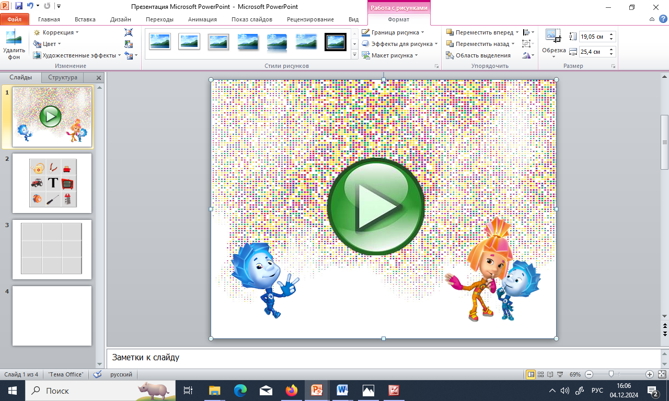
Создаем титульный слайд
Вставляем картинку персонажа
Вставляем картинку кнопки «Старт»

Slide 7
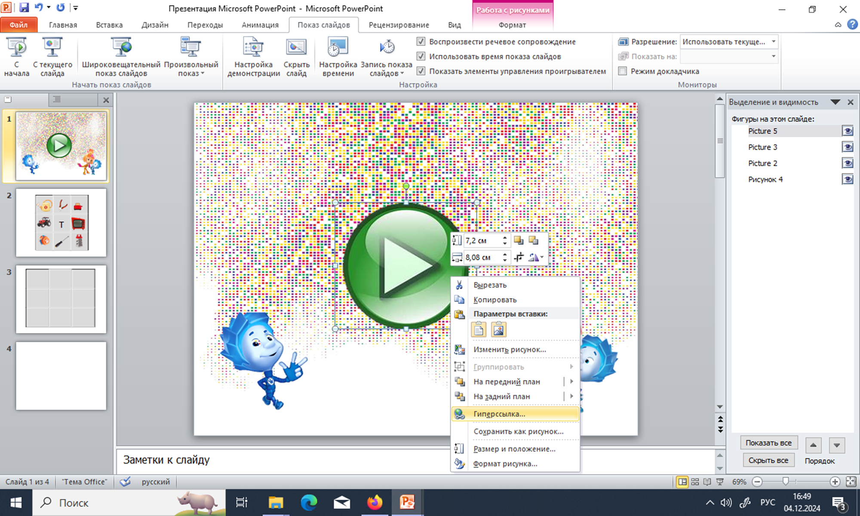
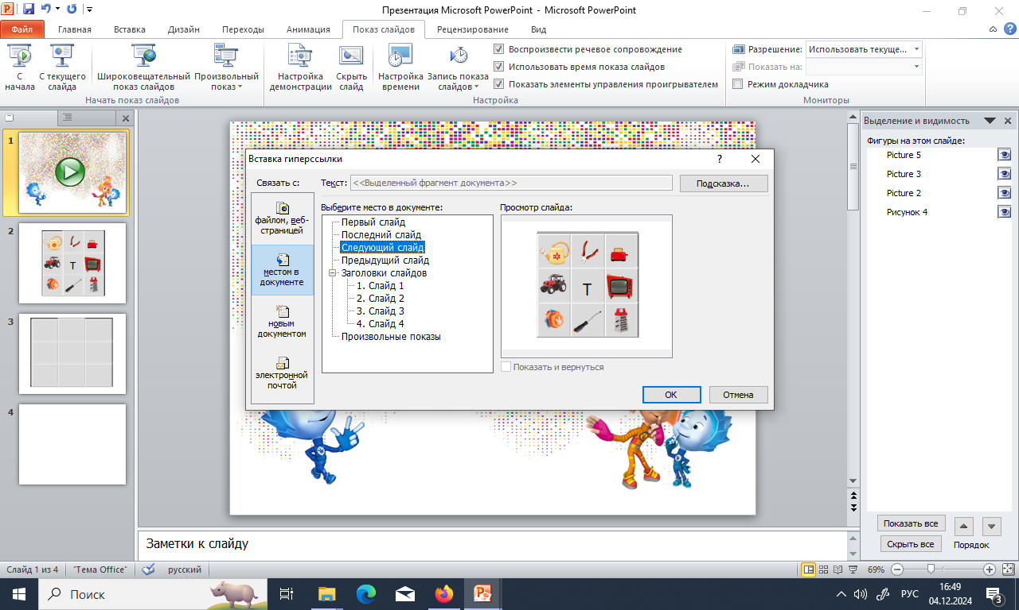
Создание гиперссылки
Выделяем нужный объект, затем левой кнопкой мыши выбираем вкладку гиперссылка
Выбираем место в документе «Следующий слайд»

Slide 8
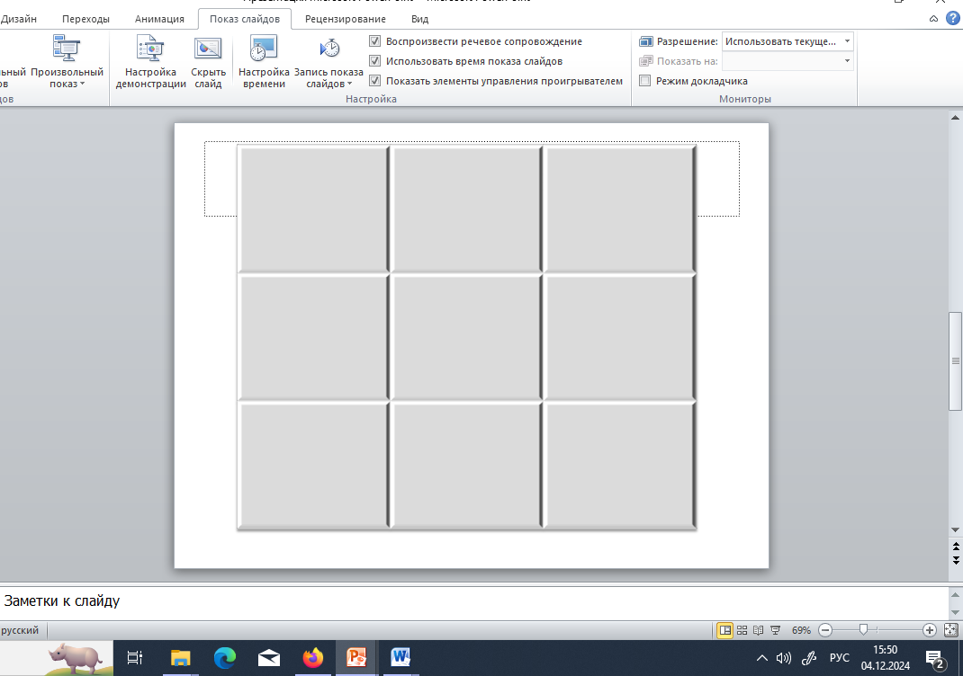
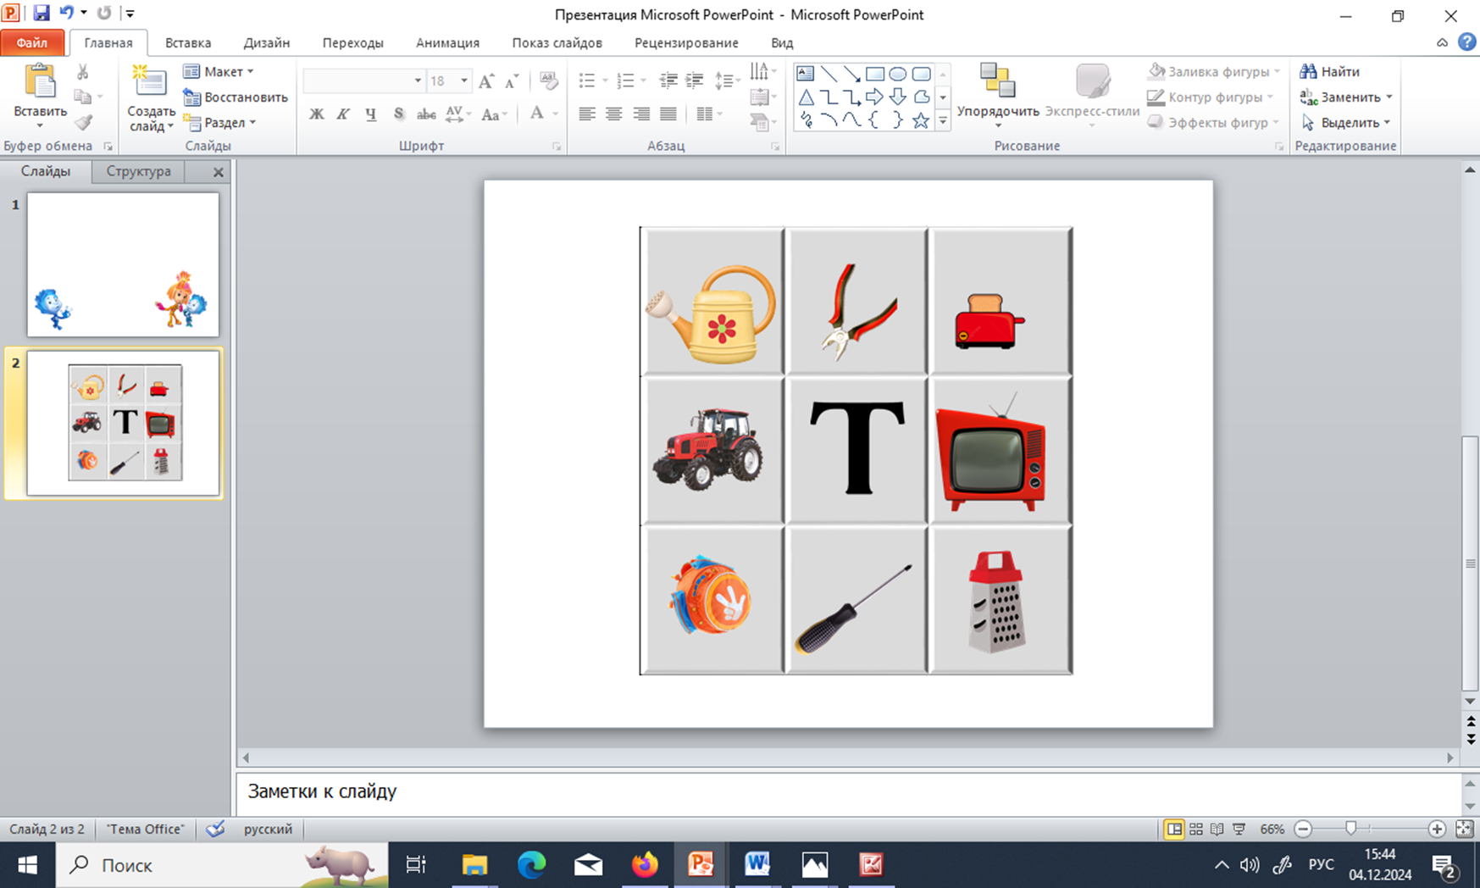
Добавляем таблицу и картинки

Slide 9
Настройка триггеров и анимации для объектов игры

Slide 10
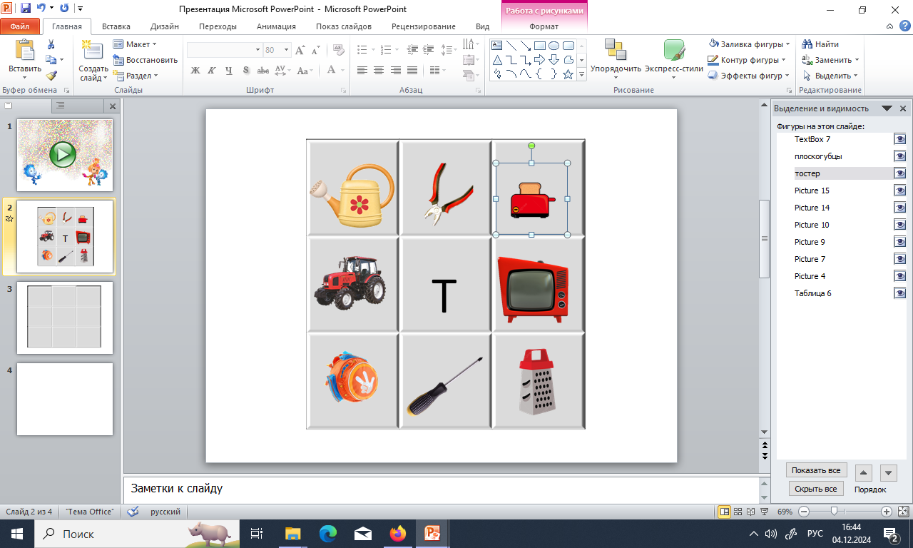
Триггеры
Чтобы правильно выставить триггеры нужно переименовать картинки.
«Главная», «Упорядочить», «Область выделения»

Slide 11
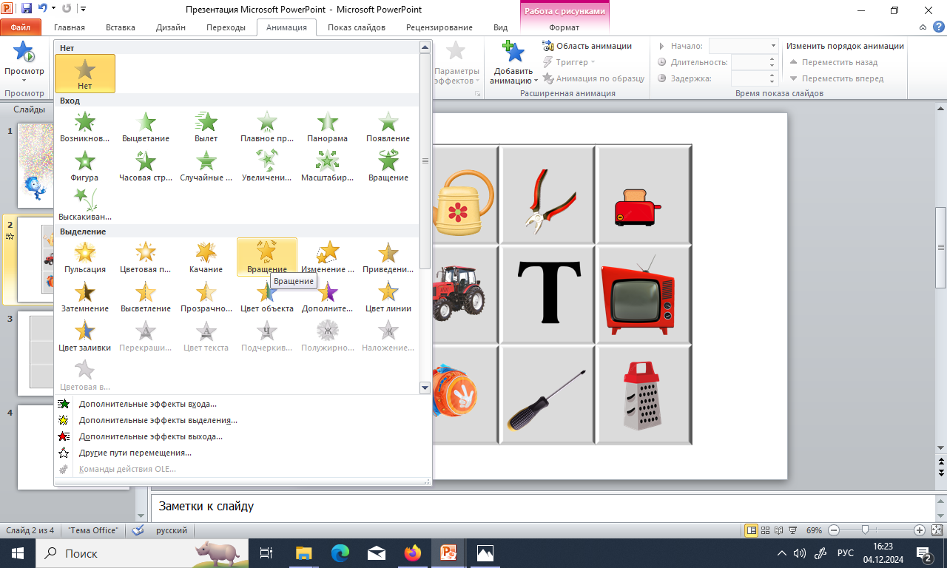
Анимация
Выделяем картинку объекта, который начинается на звук Т
Открываем вкладку «Анимация, выбираем вращение»

Slide 12
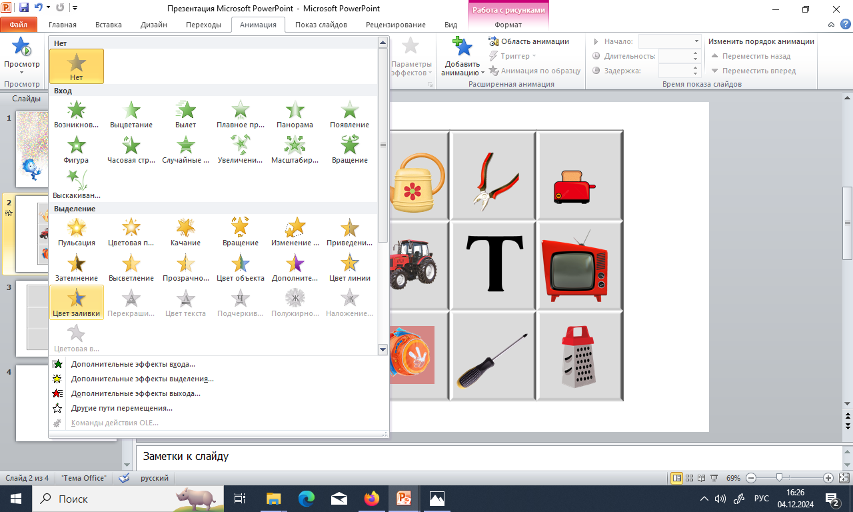
Анимация
Выделяем картинку объекта, который не начинается на звук Т
Открываем вкладку «Анимация», выбираем «цвет заливки »

Slide 13
Нам осталось нажать «Сохранить»
Дидактическое упражнение готово!!!

